Slide 1
UNIDAD 3 MEMORIA
ARQUITECTURA DE COMPUTADORAS
Primera Parte
UNIDAD DE MEMORIA
2024

Slide 2
DIAGRAMA FUNCIONAL

Slide 3
ALGUNAS DEFINICIONES
PUNTO DE MEMORIA
CELDA DE MEMORIA
DIRECCIÓN DE MEMORIA
DIRECCIONAMIENTO
LECTURA/ESCRITURA
ACCESO A MEMORIA
TIEMPO DE ACCESO A MEMORIA

Slide 4
DEFINICIONES
PUNTO DE MEMORIA: Se denomina así a la celda capaz de almacenar un bit, o sea a la mínima unidad de almacenamiento que puede existir. También se la conoce como “celda de bit”.
CELDA DE MEMORIA: También conocida como “posición de memoria”, y es el grupo de celdas de bit capaces de almacenar una palabra, siendo la palabra una tira de bits de una longitud prefijada, que puede manejar la máquina como entidad única. En general corresponde a la longitud, medida en bits, de los registros de la unidad lógica aritmética (ALU).

Slide 5
DEFINICIONES
DIRECCION DE MEMORIA: Si bien a veces se confunde con el término celda o posición de memoria, en realidad, la dirección de memoria es el rótulo que permite identificar a cada una de aquellas, y está formado generalmente por una lista de bits que representan un código hexadecimal.
DIRECCIONAMIENTO: Es el procedimiento por el cual es posible ubicar las posiciones de memoria para efectuar su lectura o su escritura.

Slide 6
DEFINICIONES
LECTURA/ESCRITURA: Denominamos lectura al efecto de transferir el contenido de una celda de memoria a un registro cualquiera de la máquina, generalmente el registro de salida de la memoria. Del mismo modo, denominamos escritura al proceso inverso, o sea el de almacenar una información en una celda.
En ambos casos es necesario primero direccionar la celda y luego de ubicada la misma, producir la transferencia de la información en el sentido deseado.

Slide 7
DEFINICIONES
ACCESO A MEMORIA: Se conoce con esta denominación al proceso genérico de lectura/escritura en memoria.
TIEMPO DE ACCESO: Para efectuar una lectura o una escritura en memoria, se demora un cierto tiempo, en el primer caso será conocido como tiempo de lectura y en el segundo, el tiempo de escritura, pudiendo no ser ambos iguales. Por tanto, para no citarlos independientemente, se acostumbra a definir el tiempo de acceso, como el promedio de ambos.

Slide 8
TIEMPO DE ACCESO

Slide 9
DEFINICIONES
CICLO DE MEMORIA: Cada vez que se produce un acceso a memoria, se desarrolla el llamado ciclo de memoria, que parte de la orden de efectuar el proceso, hasta que el mismo ha sido completado. En la siguiente figura, se muestra gráficamente como sería el mismo en un caso general.
A partir del momento que se aplica, desde la unidad de control, la señal de efectuar una búsqueda, hay un breve retardo debido tanto a los tiempos de transmisión de los circuitos, como a las demoras introducidas por el acomodamiento de los mismos al estado necesario. Solo después de este breve lapso, comienza efectivamente la búsqueda del lugar donde está guardada la información, o sea de la posición de memoria que debe ser accedida.

Slide 10
DEFINICIONES
Este tiempo, que es llamado “latencia”, depende de varios factores, el principal de ellos es del tipo de memoria.
Si es de acceso aleatorio, estrictamente la latencia no existe, pero en la actualidad se utiliza en las memorias RAM como sinónimo de ciclo de memoria.
Si es de cinta magnética, la latencia media puede llegar a valer tanto como la mitad del tiempo total de lectura de toda la cinta.
Si es de un disco, se trata de disponer la cabeza en la pista indicada y luego esperar como promedio media vuelta del disco.

Slide 11
DEFINICIONES
Una vez encontrada la ubicación, debe comenzar el proceso de lectura o escritura, lo cual también lleva su tiempo, y finalmente, se debe realizar la transferencia al registro de destino desde el registro fuente.

Slide 12
CICLO DE MEMORIA

Slide 13
DIMENSIONES DE LAS MEMORIAS
CAPACIDAD: Es la cantidad de información que puede almacenar, y se mide en bits, bytes o palabras, y por supuesto mediante algún múltiplo kibi, mebi, gibi, tebi, pebi o exbi (IEEE 1541). Ejemplo: 64 mebibytes (64MiB).
CAUDAL: Es la cantidad de información que puede transferir por unidad de tiempo, medida en bits o bytes, utilizando los prefijos de unidad del sistema internacional de unidades (SI) para los múltiplos: kilo, mega, giga, tera, peta, exa. Ejemplo: 134 gigabytes/segundo (134 GB/s).
DENSIDAD: Puede ser lineal, superficial o volumétrica, y permite determinar la cantidad de información, en bits o bytes que puede ser almacenada por unidad de longitud, de superficie, o de volumen. Ejemplos: 82 bits/cm (82 b/cm), 300 kilobytes/cm² (300 kB/cm²) , 250 megabytes/cm³ (250 MB/cm³).

Slide 14
MÚLTIPLOS DE UNIDADES EN SISTEMA INTERNACIONAL (SI) Y EN IEEE 1541
Prefijo de unidad |  |  | Sistema de unidades o estándar
Nombre | Símbolo | Valor equivalente
kibi | Ki | 2¹⁰ = 1.024 | IEEE 1541
kilo | k | 10³ = 1.000 | SI
mebi | Mi | 2²⁰ = 1.048.576 | IEEE 1541
mega | M | 10⁶ = 1.000.000 | SI
gibi | Gi | 2³⁰ = 1.073.741.824 | IEEE 1541
giga | G | 10⁹ = 1.000.000.000 | SI
tebi | Ti | 2⁴⁰ = 1.099.511.627.776 | IEEE 1541
tera | T | 10¹² = 1.000.000.000.000 | SI
pebi | Pi | 2⁵⁰ = 1.125.899.906.842.624 | IEEE 1541
peta | P | 10¹⁵ = 1.000.000.000.000.000 | SI
exbi | Ei | 2⁶⁰ = 1.152.921.504.606.846.976 | IEEE 1541
exa | E | 10¹⁸ = 1.000.000.000.000.000.000 | SI

Slide 15
CAPACIDAD O TAMAÑO DE UNA MEMORIA
CAPACIDAD O TAMAÑO DE UNA MEMORIA = N° DIRECCIONES x N° BITS PALABRA
POR EJEMPLO:
Si tiene 2.097.152 direcciones con Palabras de 8 bits =2 x 1.048.576 direcciones x 8 bits = 2 x 2²⁰ direcciones x 8 bits = 2 mebidirecciones x 8 bits = 2 Mi direcciones x 8bits = 16 Mib = 2 Mi direcciones x 1 Byte = 2 MiB.
16 Mib (Dieciséis mebibits) = 2 MiB (Dos mebibytes)
El bit se simboliza con b
El byte se simboliza con B, y equivale a 8 bits
Se han utilizado en los cálculos y en las expresiones de los tamaños de la memoria los prefijos establecidos en IEEE 1541.

Slide 16
RENDIMIENTO DE UNA MEMORIA
El tiempo medio de acceso a memoria es una medida del rendimiento de la misma.
El tiempo medio de acceso es aquel que tiene en cuenta los posibles errores que se producen en los procedimientos, tanto de direccionamiento como de transferencia de información.

Slide 17
RENDIMIENTO DE UNA MEMORIA
Tiempo de acierto: Es el tiempo necesario para un acceso correcto.
Demora por fallas: Es el tiempo necesario para buscar la información en otro bloque de memoria o en el almacén externo, y que se debe agregar cuando el dato no se encuentra en la memoria principal.
Frecuencia de fallas: Es la cantidad de veces por unidad de tiempo, que ocurre una falla de acceso a la memoria.

Slide 18
RENDIMIENTO DE UNA MEMORIA
ES EL TIEMPO MEDIO DE ACCESO DEFINIDO COMO:
TIEMPO MEDIO DE ACCESO =
= TIEMPO DE ACIERTO +
+(FRECUENCIA DE FALLAS . DEMORA POR FALLA)

Slide 19
CLASIFICACIÓN DE LAS MEMORIAS
EXISTEN DIVERSAS FORMAS DE CLASIFICACIÓN:
POR SU APLICACIÓN
POR SU JERARQUÍA
POR SU TIPO DE ACCESO
POR SU FUNCIONAMIENTO
POR LA PERMANENCIA DE LA INFORMACIÓN
POR SU FORMA DE LECTURA

Slide 20
POR SU APLICACIÓN
MEMORIA CENTRAL: Es utilizada exclusivamente para el almacenamiento de programas y datos que se están ejecutando en ese momento. También se denomina Memoria Interna o Memoria Principal.
MEMORIA PERIFÉRICA: Almacena también programas y datos, pero que no están en ejecución, para su utilización, la unidad de control deberá proceder a transferirlos a la Memoria Central. También se denomina: Memoria Externa, Memoria de Masa o Memoria Secundaria.

Slide 21
POR SU JERARQUÍA
SE ENTIENDE POR JERARQUÍA DE MEMORIA AL GRADO DE PROXIMIDAD DE LA MISMA CON LA UNIDAD LÓGICA ARITMÉTICA

Slide 22
SISTEMA JERÁRQUICO DE MEMORIA
La utilización de un sistema de memoria jerárquico, tiende al equilibrado de los anchos de banda, denominando así a la capacidad de transferencia de información, resultando en un computador que el ancho de banda de la unidad lógica y aritmética es el mayor de todos, debido al caudal de información que puede manejar en la unidad de tiempo, siguiendo en orden de méritos la memoria central y luego las periféricas.

Slide 23
SISTEMA JERÁRQUICO DE MEMORIA
A fin de obtener el máximo rendimiento conjunto, es necesario tratar que todo funcione con caudales parecidos, para ello, se usan diversos tipos de memorias, ubicados en cascada entre los circuitos de cálculo y el almacén externo, quedando una pirámide jerárquica tal como la indicada en la siguiente figura.

Slide 24
SISTEMA JERÁRQUICO DE MEMORIA

Slide 25
SISTEMA JERÁRQUICO DE MEMORIA
Como se observa, a mayor jerarquía corresponde una menor capacidad y una mayor velocidad de transferencia, en general la memoria CACHÉ es del tipo SRAM o sea RAM estática, la CENTRAL y CACHÉ DE DISCO tipo RAM dinámicas, aunque, en algunos sistemas, se tienda a la utilización total de RAM estáticas
La memoria CACHÉ, es una memoria intermedia entre la memoria central y la unidad de cálculo, utilizada para almacenar la información de próxima utilización. Normalmente la transferencia de la caché a las unidades de control y de cálculo, es por palabras, mientras que entre la memoria central y la caché lo es por bloques o conjuntos de palabras.

Slide 26
SISTEMA JERÁRQUICO DE MEMORIA
A veces también se emplea una CACHÉ para el disco, la cual se ubica entre la memoria central y los discos magnéticos, ópticos y cinta magnética, cuya finalidad es la de permitir efectuar transferencias en modo multiprocesamiento, o sea solapando con otras funciones de la UCP (CPU).
Los registros utilizados por la UCP (CPU), a veces se agrupan en la denominada memoria borrador, o "scratch pad", denominada así por cuanto soporta los datos intermedios de las operaciones. Por otra parte, cuando la memoria externa o periférica es de gran capacidad y por lo tanto de transferencia lenta, es conocida como memoria fichero.
En la segunda figura se agregan otras consideraciones a la jerarquía de las memorias, si se encuentran en la placa base (Inboard memory) o no (Outboard storage) o el momento en el que se utilizan (Off- line storage)

Slide 27
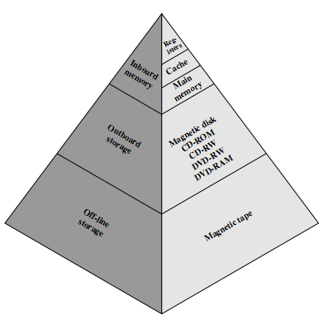

Slide 28
POR SU TIPO DE ACCESO
SECUENCIAL: Cuando la lectura se realiza recorriendo todas las posiciones en forma secuencial, tal como sucede en las cintas magnéticas. CINTAS, CD-ROM
CICLÍCO: Cuando la información es accesible en intervalos regulares de tiempo. DISCOS
COORDINADO: El acceso es independiente de cada una de las posiciones, un sistema de direccionamiento por coordenadas. ROM, RAM, DRAM

Slide 29
POR SU FUNCIONAMIENTO
Por la forma en la cual se mantiene la información en sus celdas
ESTÁTICAS: Cuando no es necesario ningún tipo de movimiento, ni de cargas eléctricas, ni de campos magnéticos. SRAM, ROM
DINÁMICAS: Cuando es necesario el continuo refresco para reponer cargas perdidas.DRAM

Slide 30
POR LA PERMANENCIA DE LA INFORMACIÓN
VOLÁTILES: Cuando la información almacenada se pierde al cabo de cierto tiempo. DRAM
NO VOLÁTILES: Cuando la información perdura indefinidamente, o por lo menos un tiempo muy largo. HDD o SSD

Slide 31
POR SU FORMA DE LECTURA
DE LECTURA DESTRUCTIVA: Cuando es necesario modificar la información almacenada para leerla. DRAM
DE LECTURA NO DESTRUCTIVA: Cuando no es necesario alterar su contenido para leerlo. RAM, ROM

Slide 32
MEMORIAS ESPECIALIZADAS
MEMORIAS DE PILAS:
FIFO (FIRST IN FIRST OUT)
LIFO (LAST IN FIRST OUT)
MEMORIAS DE LECTURA EXCLUSIVA: ROM (READ ONLY MEMORY)
MEMORIAS ASOCIATIVAS: DIRECCIONADAS POR CONTENIDO

Slide 33
MEMORIAS FIFO Y LIFO

Slide 34
DIRECCIONAMIENTO
PROCESO POR EL CUAL SE ACCEDE A UNA CELDA (A VECES MAL LLAMADA DIRECCIÓN)
DEPENDE DE LA TECNOLOGÍA DE FABRICACIÓN DE LA MEMORIA

Slide 35
DIRECCIONAMIENTO POR NÚMERO DE CELDA

Slide 36
DIRECCIONAMIENTO POR FILAS Y COLUMNAS (COORDENADO)

Slide 37
LECTURA POR PISTA Y TIEMPO

Slide 38
MEMORIAS DE SEMICONDUCTOR
ROM
PROM (ROM PROGRAMABLE)
EPROM (ROM BORRABLE Y REPROG. O REPROM)
EAROM (ROM ELECTRICAMENTE ALTERABLE, O EEROM)
SRAM (RAM ESTÁTICA)
DRAM (RAM DINÁMICA)

Slide 39
MEMORIAS ROM
OTRO NOMBRE QUE RECIBEN ES EL DE MEMORIAS MUERTAS, POR CUANTO NO SON ALTERABLES.
SE USAN PARA ALMACENAR PROGRAMAS ESPECÍFICOS QUE DEBEN REALIZAR COMPUTADORAS O INSTRUMENTOS.
EN LA COMPUTADORA SE USA PARA EL BIOS (BASIC INPUT/OUTPUT SYSTEM)

Slide 40
MEMORIAS ROM

Slide 41
MEMORIAS PROM
PUEDEN SER PROGRAMADAS POR EL USUARIO.
SE GRABAN UNA SOLA VEZ.
SE UTILIZAN PARA EL DESARROLLO DE PROTOTIPOS.
LUEGO SE PUEDE PASAR A ROM (SOLO EL FABRICANTE)

Slide 42
MEMORIAS EPROM
SIGNIFICA ERASABLE PROM, O SEA PROM BORRABLE.
TIENEN UNA VENTANA SUPERIOR PARA BORRARLAS POR LUZ ULTRAVIOLETA.
TAMBIÉN SON CONOCIDAS COMO REPROM (REPROGRAMMABLE ROM)
SE USAN PARA EL DESARROLLO DE PROTOTIPOS Y MODELOS.

Slide 43
MEMORIAS EAROM
ELECTRICALLY ALTERABLE ROM
SE PUEDE VARIAR EL CONTENIDO CELDA POR CELDA Y AÚN BIT POR BIT,
SE USAN COMO MEMORIAS PERMANENTES EN ODÓMETROS (CUENTAKILÓMETROS), CAJAS DE SUPERMERCADO, Y OTRAS APLICACIONES DONDE EL CONTENIDO DE LA MEMORIA SOLO VARÍA LENTAMENTE.

Slide 44
Organización EEPROM o memoria tipo flash. DETALLE CELDA DE BIT

Slide 45
MEMORIAS DRAM (Dynamic RAM)
SON MEMORIAS RAM CUYO CONTENIDO DEBE SER ACTUALIZADO PERMANENTEMENTE.
ESTRUCTURA SIMPLE Y DE ALTA DENSIDAD.
SE UTILIZAN EN COMPUTADORAS PERSONALES POR SU BAJO COSTO Y POR SU RENDIMIENTO.
EL REFRESCO CONSISTE EN UNA LECTURA ORDENADA Y SU CORRESPONDIENTE REESCRITURA.
SE UTILIZAN COMO MEMORIA CENTRAL DE LA COMPUTADORA.

Slide 46
CELDA DE BIT DRAM – REFRESCO PERIÓDICO

Slide 47
MEMORIAS SRAM (Static RAM)
TAMBIÉN SE LA CONOCE CON EL NOMBRE DE RAM DIRECTAMENTE.
GENERALMENTE CONSISTEN EN UN MULTIVIBRADOR SET-RESET.
LAS DE MEJOR COMPORTAMIENTO SON LAS DE TECNOLOGÍA NMOS.
LAS DE MAYOR VELOCIDAD DE ACCESO SON LAS PMOS.
LAS DE MENOR CONSUMO LAS CMOS.
SE LAS UTILIZA COMO MEMORIA CENTRAL O COMO MEMORIA CACHE DE LA COMPUTADORA

Slide 48
CELDA DE BIT SRAM

Slide 49
MEMORIAS DE SEMICONDUCTOR
TIPO DE MEMORIA | CATEGORIA | BORRADO | MECANISMO ESCRITURA | VOLATILIDAD
RAM (Random-Access Memory) | MEMORIA DE LECTURA ESCRITURA (Read-Write Memory) | ELÉCTRICO, A NIVEL DE BYTE | ELÉCTRICO | VOLÁTILES
ROM (Read-Only Memory) | MEMORIA DE SOLO LECTURA (Read-Only Memory) | NO ES POSIBLE | MÁSCARA | NO VOLÁTILES
PROM (Programmable ROM) |  |  | ELÉCTRICO
EPROM (Erasable ROM) | MEMORIA MAYORMENTE DE LECTURA (Read-Mostly Memory) | LUZ ULTRAVIOLETA, A NIVEL DE CHIP
EEPROM (Electrically Erasable PROM) |  | ELÉCTRICO, A NIVEL DE BYTE
Memoria Flash (Flash Memory) |  | ELÉCTRICO, A NIVEL DE BLOQUE

Slide 50
ORGANIZACIÓN DE LAS MEMORIAS DE SEMICONDUCTOR
LOS MULTIVIBRADORES O LAS CELDAS DRAM SE DISPONEN SEGÚN MATRICES.
SE AGREGAN EN EL CHIP LOS CIRCUITOS DE SELECCIÓN, DE LECTURA Y DE ESCRITURA.
EN EL CASO DE LAS DRAM SE AGREGAN LOS CIRCUITOS DE REFRESCO.

Slide 51
OPERACIÓN DE LAS CELDAS DE MEMORIA

Slide 52
MEMORIA DRAM DE 16 MiBITS (16 Mib)
LAS CELDAS SE DISPONEN EN CUATRO MÓDULOS DE 4 MEBIBITS CADA UNO (4 Mibits = 4 Mib), DANDO UN TOTAL DE 16 Mibits = 16 Mib.
CADA MÓDULO POSEE 2.048 X 2.048 CELDAS DE BIT = 4.194.304 CELDAS DE BIT.
EL SISTEMA DE ACCESO PERMITE LEER PALABRAS DE CUATRO BITS, UN BIT POR CADA MÓDULO.

Slide 53
ESQUEMA DE LA DRAM

Slide 54
SEÑALES DE CONTROL APLICADAS AL CHIP
RAS: ROW ADDRESS SELECT (SELECCIÓN DIRECCIÓN FILA)
CAS: COLUMN ADDRESS SELECT (SELECCIÓN DIRECCIÓN COLUMNA)
WE: WRITE ENABLE (HABILITACIÓN ESCRITURA)
OE: OUTPUT ENABLE (HABILITACIÓN SALIDA DATOS, OPERACIÓN LECTURA)

Slide 55
TERMINALES DEL CHIP
ONCE LINEAS DE DIRECCIONES (A₀, A₁, A₂, A₃, A₄, A₅, A₆, A₇, A₈, A₉ , A₁₀)
CUATRO LÍNEAS DE DATOS (D₁, D₂, D₃, D₄).
CUATRO LÍNEAS DE CONTROL (RAS, CAS, WE,OE).
CUATRO LÍNEAS PARA ALIMENTACIÓN SIMÉTRICA (2 x V_{CC} Y 2 x V_{SS}).
EN TOTAL TIENE 24 TERMINALES, 12 A CADA LADO, DE LOS CUALES UNO NO SE USA (NC).

Slide 56
DISPOSICIÓN DE TERMINALES DEL CHIP

Slide 57
LÓGICA DE CHIPS
CADA CHIP INTEGRADO TIENE UNA CIERTA CAPACIDAD DE MEMORIA.
PARA AUMENTAR LA CAPACIDAD DE LA MEMORIA SE COMBINAN VARIOS CHIPS.
PARA ELLO TODOS TIENEN UNA ENTRADA DENOMINADA CHIP SELECT. (SELECCIÓN DEL CHIP)

Slide 58
UTILIZA-CIÓN DE VARIOS CHIPS

Slide 59
DISPOSICIÓN DE CADA CHIP

Slide 60
ORGANIZACIÓN POR MÓDULOS PARA UN MEBIBYTE (1 MiB)

Slide 61
EXPLICACIÓN DEL MÓDULO
SON CHIPS DONDE ES DIRECCIONABLE CADA BIT (512 palabras x 512 bits = 262.144 bits, 262.144 b / 1.024 b/Kib = 256 Kib )
CON 8 CHIPS (DE 256 Kib C/U) SE LLEGA A LEER 256 Ki PALABRAS DE OCHO BITS
CADA MÓDULO ES DE 256 Ki PALABRAS DE 8 BITS (256 KiBytes = 256 KiB)
CADA MÓDULO PRECISA 18 BITS DE DIRECCION (2¹⁸ = 262.144 direcciones, 262.144 / 1.024 /Ki = 256 Ki direcciones)

Slide 62
CON CUATRO MODULOS IGUALES SE LLEGA A 1 Mi PALABRAS DE 8 BITS ( 1 MiByte = 8 Mibits).
SE USAN CUATRO COLUMNAS DE CHIPS, CADA COLUMNA TIENE UNA MATRIZ DE 256 Ki PALABRAS DE 8 BITS
SE USAN 20 LÍNEAS DE DIRECCIÓN
( 2²⁰ = 1.048.576 direcciones, 1.048.576 / 1.024 /Ki = 1.024 Ki, 1.024 Ki / 1.024 Ki/Mi = 1 Mi direcciones)
LOS 18 BITS MENOS SIGNIFICATIVOS SE ALIMENTAN A LOS 32 MÓDULOS (8 chips/grupo x 4 grupos = 32 chips)
LOS DOS BITS DE MAYOR ORDEN SON LA ENTRADA DE UNA LÓGICA DE SELECCIÓN DE GRUPO, QUE ENVÍA EL “CHIP SELECT” A UNA DE LAS CUATRO COLUMNAS DE MÓDULOS.

Slide 63
Ocho chips SRAM de 128 Ki x 8 que forman una unidad de memoria de 256 Ki x 32 (8 Mib)

Slide 64
Ocho chips SRAM de 128 Ki x 8 que forman una unidad de memoria de 256 Ki x 32 (8 Mib)
Como consecuencia de que el ancho de palabra deseado es cuatro veces el del chip SRAM, se deben usar cuatro chips en paralelo.
Se necesitan dos hileras de chips para duplicar el número de palabras de 128 Ki a 256 Ki. La estructura requerida se muestra en la figura anterior (256 Ki x 32 bits = 8.192 Kib = 8 Mib).
El bit más significativo de la dirección de 18 bits se usa para elegir la hilera 0 o la hilera 1 de los chips SRAM.
Todas las otras señales de control de chip se unen externamente a las señales de control de entrada comunes de la unidad de memoria.

Slide 65
ORGANIZACIÓN DE LAS MEMORIAS PARA PC’S
EN UNA PC HAY TRES TIPOS DE MEMORIAS (INBOARD MEMORY):
LA MEMORIA DEL BIOS, QUE ES ROM
LA PRINCIPAL O CENTRAL, QUE ES TIPO DRAM
LA MEMORIA CACHE QUE GENERALMENTE ES UNA SRAM CMOS.

Slide 66
CONFORMACIÓN DE LA MEMORIA CENTRAL
EN LOS PRIMEROS TIEMPOS ESTABA FORMADA POR CHIPS SOLDADOS A LA MOTHERBOARD (TODAVÍA SE USA EN ALGUNOS MODELOS PARA PARTE DE LA MEMORIA PRINCIPAL O MEMORIA CENTRAL)
ACTUALMENTE SE USAN PEQUEÑAS PLACAS DE CIRCUITO IMPRESO QUE SE COLOCAN EN RANURAS ESPECIALES.

Slide 67
DISPOSICIÓN
EXISTEN DOS FORMAS DE CONECTAR LOS CIRCUITOS EN LAS PLACAS:
SIMM (SINGLE IN LINE MEMORY MODULE)
DIMM (DUAL IN LINE MEMORY MODULE)

Slide 68
SIMM
SE FABRICAN EN MÓDULOS CON 30 Y CON 72 TERMINALES.
LAS DE 72 TERMINALES PERMITEN DIRECCIONES DE 32 BITS POR CADA PLACA.
CON LAS DE 30 TERMINALES SE NECESITAN DOS PLACAS PARA ALCANZAR LA MISMA CAPACIDAD

Slide 69
SIMM

Slide 70
MONTAJE SOBRE PLACA SIMM

Slide 71
DIMM
EN ESTA CASO LA CAPACIDAD DE DIRECCIONAMIENTO SE LLEVA A 64 BITS.
PARA ELLO SE USA IMPRESO DE DOBLE CAPA
EN TOTAL HAY 162 CONTACTOS, 168 CONTACTOS (SDR-SDRAM), 184 CONTACTOS (DDR-SDRAM), 240 CONTACTOS (DDR2 Y DDR3-SDRAM) Y 288 CONTACTOS (DDR4-SDRAM) POR PLACA.

Slide 72
PLACAS DIMM, SIMM, Y SODIMM

Slide 73
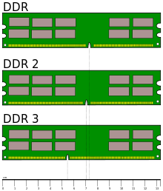
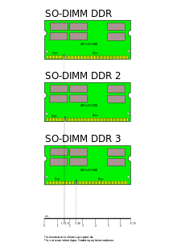
PLACAS DIMM Y SODIMM

Slide 74
SODIMM
SMALL OUTLINE DIMM (SODIMM)
SON PLACAS DIMM DE BAJO PERFIL PARA USO EN PORTÁTILES.

Slide 75
DRAM SINCRÓNICA (SDRAM = Synchronous DRAM)
LAS DRAM NORMALES SON ASINCRÓNICAS, PUES SU CARGA Y SU LECTURA PUEDEN HACERSE SOLO A LA VELOCIDAD DEL REFRESCO.
EN LAS DRAM SINCRÓNICAS LA LECTURA SE HACE SINCRONICAMENTE CON EL PROCESADOR SIN TENER EN CUENTA LA VELOCIDAD DE REFRESCO Y SIN IMPONER TIEMPOS DE ESPERA.

Slide 76
SDRAM 64 Mib (8 MiB)

Slide 77
SDRAM 64 Mib (8 MiB)
La figura muestra el diagrama de tiempos de una operación de lectura.
El registro de modo se ha programado para que la longitud de la ráfaga sea igual a 4 (DOUT A₁, DOUT A₂, DOUT A₃, DOUT A₄) y la latencia sea igual a 2.
En T0 se emite el comando de lectura, como la latencia es dos (T1 –T2), la ráfaga de datos comienza en T3 y sigue en T4,T5 yT6

Slide 78
DDR SDRAM
DDR (DOUBLE DATA RATE)
TRANSFIERE INFORMACIÓN DOS VECES EN CADA CICLO DE RELOJ, UNA VEZ EN EL FLANCO DE SUBIDA Y OTRA VEZ EN EL FLANCO DE BAJADA
FRECUENCIA DE MEMORIA PRINCIPAL HASTA 400 MHz
TENSIÓN DE ALIMENTACIÓN DE 2.5V

Slide 79
DDR SRAM

Slide 80
DDR2 SDRAM
FRECUENCIA DE MEMORIA PRINCIPAL HASTA 600 MHz
SE REDUCE LA TENSIÓN DE ALIMENTACIÓN A 1.8V
DDR3: FRECUENCIA DE MEMORIA PRINCIPAL HASTA 1100 MHz Y TENSIÓN DE ALIMENTACÍON 1.5V
DDR4: FRECUENCIA DE MEMORIA PRINCIPAL HASTA 2666 MHz Y TENSIÓN DE ALIMENTACÍON 1.2V

Slide 81
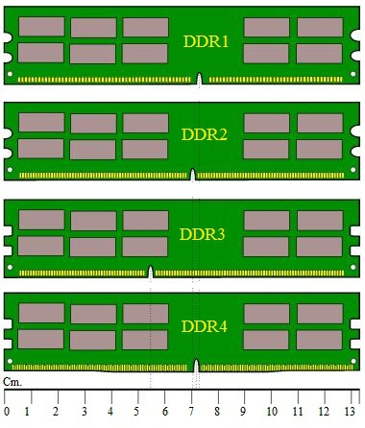
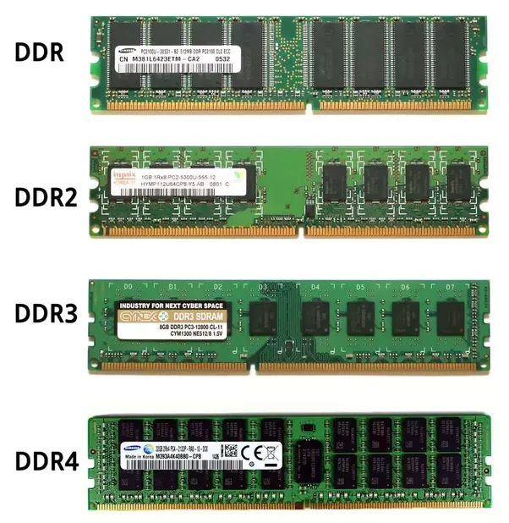
DDR1 DDR2 DDR3 DDR4 SDRAM

Slide 82
SDR – DDR1 – DDR2 SDRAM

Slide 83
COMPARACIÓN DDR1 DDR2 DDR3
DDR1 usa 2 bits en el buffer de prebúsqueda de manera que puede operar al doble de velocidad de datos que una SDR (Single Data Rate) SDRAM usando la misma frecuencia de chip.
DDR2 dobla a 4 bits en el buffer de prebúsqueda y también dobla la frecuencia de reloj para transferir desde el buffer al bus de datos. Esto le permite doblar la velocidad de datos con respecto a DDR1.
DDR3 dobla a 8 bits en el buffer de prebúsqueda y aumenta la frecuencia de reloj para alcanzar una mayor velocidad de datos con respecto a DDR2.

Slide 84
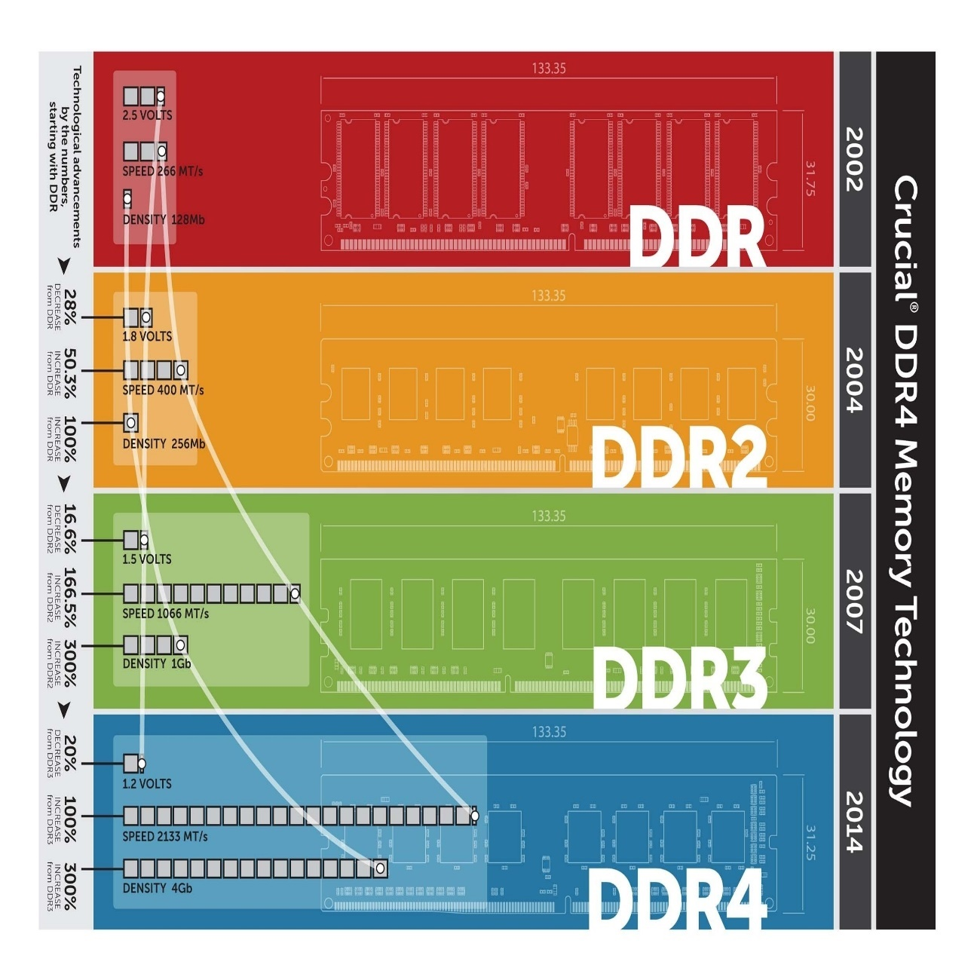

Slide 85
VELOCIDAD DE LAS MEMORIAS
Millones de transferencias por segundo es un término usado en informática, se refiere al número de transferencias de datos que pueden darse en un segundo.
Generalmente se expresa en millones (megas) de transferencias por segundo (MT/s) aunque se pueden dar también en gigatransferencias por segundo (GT/s). Usualmente se aplica al número de transferencias efectivas, que pueden darse en un bus.
Por ejemplo, en sistemas de memoria DDR SDRAM, si la frecuencia de trabajo es de 100 MHz, como se transfieren datos tanto en los flancos de subida como de bajada de la señal de reloj, la velocidad de transferencia de datos será de 200 MT/s.

Slide 86
MEMORIAS EXTERNAS
ASI SE DESIGNAN A TODOS LOS ALMACENES CONECTADOS AL COMPUTADOR MEDIANTE LOS TERMINALES DE E/S

Slide 87
DISCOS RÍGIDOS (HDD =Hard Disk Drive)

Slide 88
FORMATO DEL DISCO

Slide 89
ESQUEMA DEL FORMATO

Slide 90
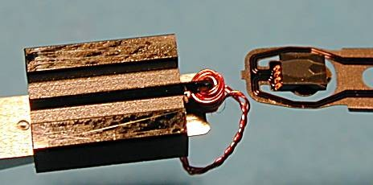
CABEZA DE LECTURA/ESCRITURA

Slide 91
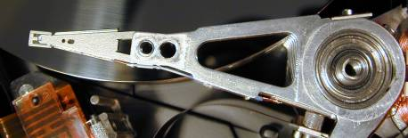
BRAZO SOPORTE PARA LAS CABEZAS

Slide 92
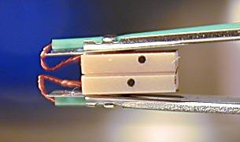
POSICIÓN DE LAS CABEZAS

Slide 93
PARÁMETROS
VELOCIDAD DE GIRO: 7.200 RPM
DIÁMETRO DE LOS DISCOS: 3,5 “
CANTIDAD DE CARAS: HASTA 14
CILINDROS (O PISTAS) MAS DE 500
SECTORES: 30
POSICIONAMIENTO DE LAS CABEZAS, MEDIANTE BOBINA DE VOZ (VOICE COIL)

Slide 94
CABEZAL VOICE COIL

Slide 95
FUNCIONAMIENTO DE LOS SISTEMAS MAGNÉTICOS

Slide 96
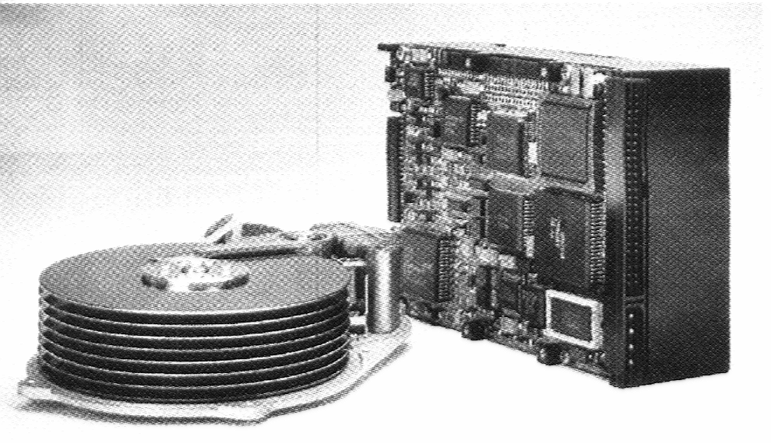
PACK DE DISCOS

Slide 97
CIRCULACIÓN DE AIRE

Slide 98
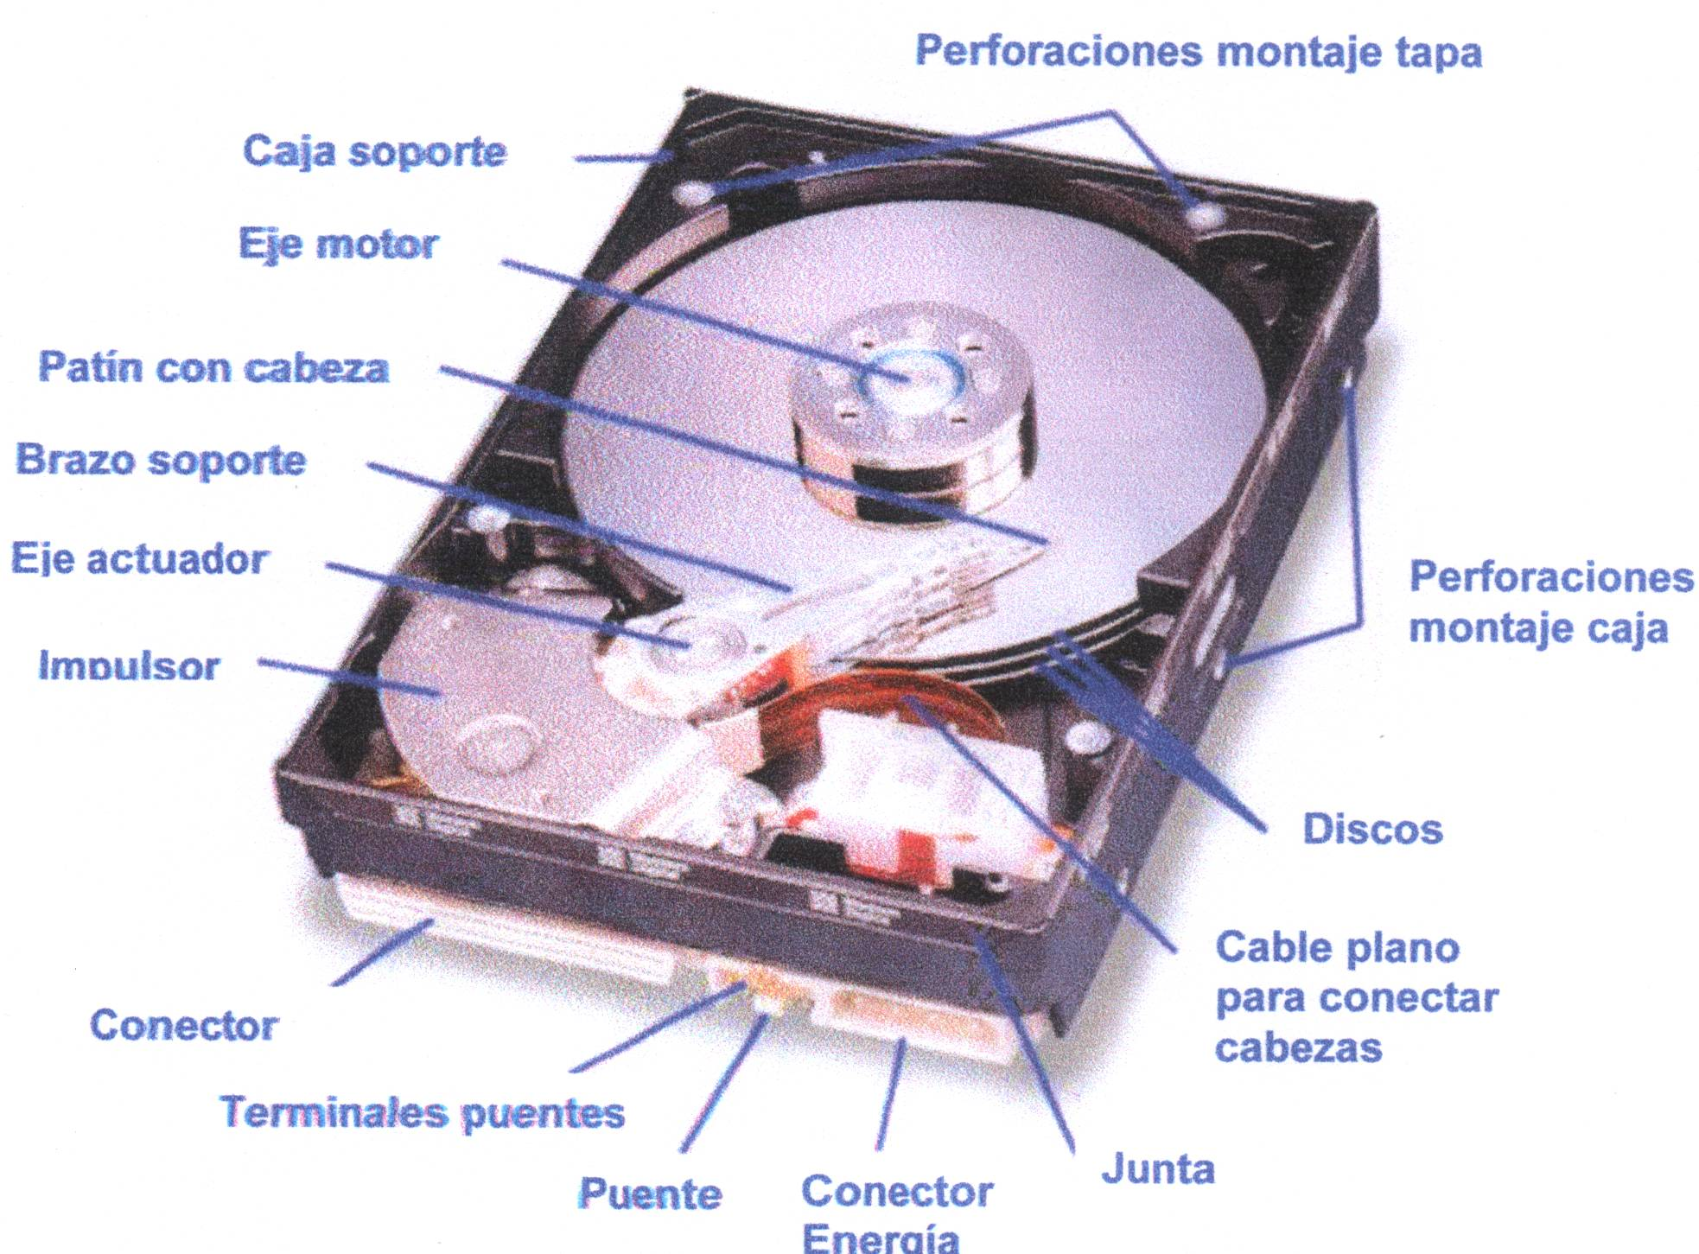

Slide 99
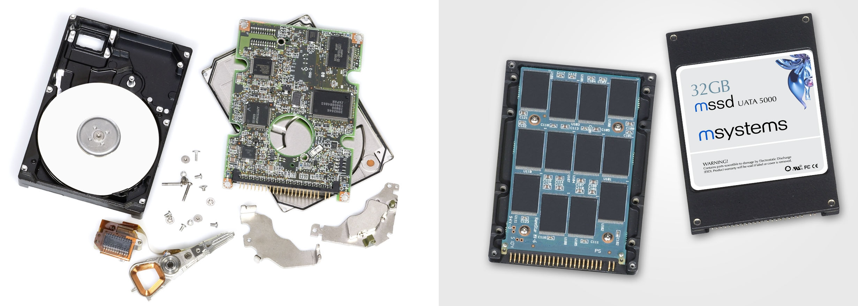
HDD & SSD

Slide 100
HDD & SSD
Una unidad de estado sólido o SSD ( Solid State Drive) es un dispositivo de almacenamiento de datos que usa una memoria no volátil, como la memoria ﬂash.
Son menos sensibles a los golpes, son prácticamente inaudibles, tienen un menor tiempo de acceso y de latencia.
Hacen uso de la misma interfaz que los discos duros (HDD = Hard Disk Drive) por lo que son fácilmente intercambiables.

Slide 101
HHD
Se han desarrollado dispositivos que combinan ambas tecnologías, es decir, discos duros y memorias ﬂash, y se denominan discos duros híbridos (HHD = Hybrid Hard Drive ), que intentan aunar capacidad y velocidad a un precio inferior a un SSD.

Slide 102
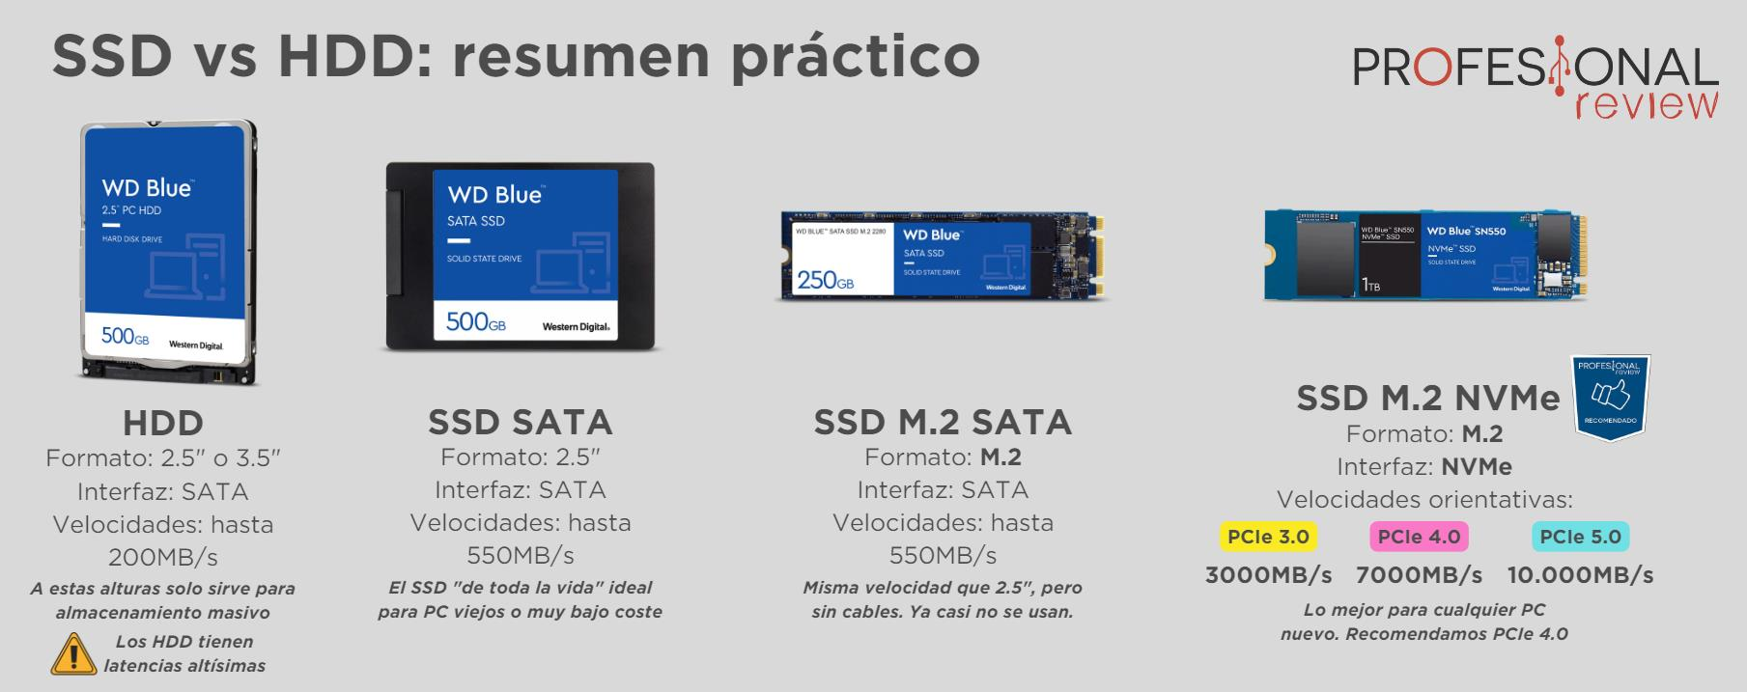
MEMORIAS SECUNDARIAS: HDD & SSD

Slide 103
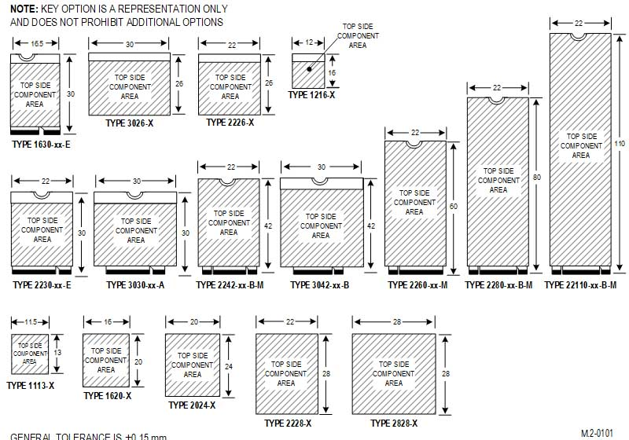
FORMATO M2 PARA MEMORIAS SECUNDARIAS SSD

Slide 104
MEMORIAS SECUNDARIAS: SSD SATA & SSD MVMe
Debemos tener en cuenta la diferencia entre «formato» e «interfaz»:
Formato o factor de forma es la forma estandarizada y la conexión física que tiene el dispositivo SSD.
Interfaz es la tecnología que se usa para la comunicación entre la UCP (CPU) y el dispositivo SSD.
La interfaz es como la «autopista» por la que van los datos, y aquí lo que importa es el límite de velocidad que nos impone. El SSD puede ser más o menos veloz según cómo de bueno sea, pero nunca va a superar el límite que impone la interfaz.
Los SSD SATA de 2.5 pulgadas (2.5”) siempre usan una interfaz SATA(Serial Advanced Technology Attachment), que con SATA III alcanza una tasa de transferencia máxima de 600 MB/s
Los SSD M.2 pueden ser SATA o NVMe:
SSD M.2 SATA. Tenemos las ventajas de comodidad del formato M.2, pero la velocidad de un SATA.
SSD M.2 NVMe (Non-Volatile Memory Host Controller Interface Specification). Esta especificación de interface para un controlador de memoria no volátil de PCs utiliza como medio de comunicación físico el bus PCI Express . PCIe (Peripheral Component Interconnect Express): es un bus para expansión de computadora estandarizado tipo serie de alta velocidad, varía la velocidad máxima según la versión utilizada, pero siempre son más veloces que un SATA.

Slide 105
CINTA MAGNÉTICA
SE UTILIZARON CARRETES ABIERTOS DE ½” A 1” DE ANCHO Y LONGITUDES DE HASTA 300 METROS (1.00 PIES)
LA GRABACIÓN SE HACE HASTA 9 BITS EN PARALELO, 8 DEL DATO Y UNO DE PARIDAD.
LA GRABACIÓN DEL PAQUETE DE DATOS ES PRECEDIDA POR UN GAP Y UN BYTE DE SINCRONISMO.
SE UTILIZARON CASSETTES DE ¼” DE ANCHO.
ACTUALMENTE SE USAN MAGAZINES O CASSETTES ESPECIALES, CON HASTA 36 PISTAS PARALELO EN EL ANCHO.
SE SIGUE UTILIZANDO POR ECONOMÍA PARA ALMACENES HISTÓRICOS.

Slide 106
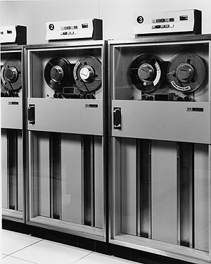
UNIDAD DE CINTA MAGNÉTICA

Slide 107
DISCO ÓPTICO
PRESENTADO EN 1983, EL DISCO ÓPTICO, O CD (COMPACT DISC O DISCO COMPACTO) FUE EL MAYOR ÉXITO DE TODOS LOS TIEMPOS.
ERA EL INICIO DE LOS SISTEMAS DIGITALES DE AUDIO
DE ALLI NACIÓ EL DISCO ÓPTICO DE DATOS.

Slide 108
VARIANTES DEL CD PARA DATOS

Slide 109
CD-ROM
LA GRABACIÓN CONSISTE EN UNA SERIE DE PUNTOS DEPRIMIDOS.
LA LECTURA SE HACE POR MEDIO DE UN HAZ DE LASER, EL CUAL AL REFLEJARSE EN LA SUPERFICIE NORMAL TIENE UNA POLARIZACIÓN.
CUANDO SE REFLEJA EN UNA DEPRESIÓN LA POLARIZACIÓN CAMBIA, LO CUAL ES DETECTADO POR UN FOTODIODO.
EN CONSECUENCIA, LA PRESENCIA O AUSENCIA DE LUZ ES LA FORMA DE LEER LOS DATOS.

Slide 110
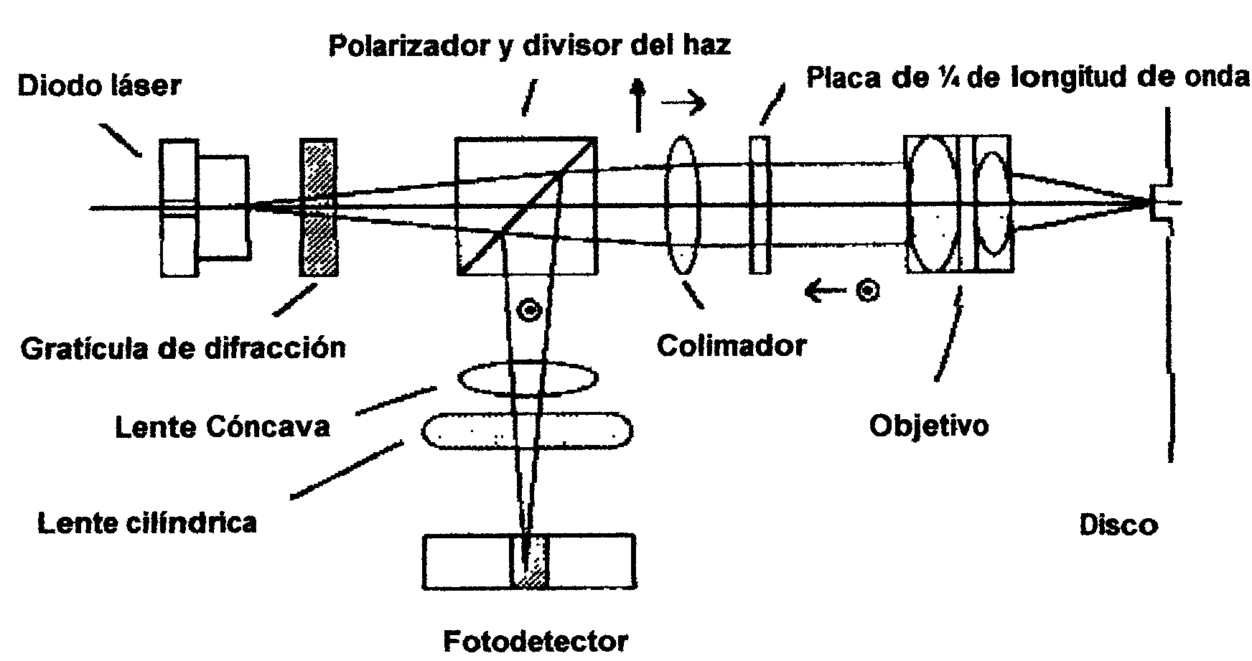
SISTEMA DE L/E DE UN CD

Slide 111
TECNICAS DE GRABACIÓN
DEBIDO A QUE LA VELOCIDAD TANGENCIAL ES MAYOR EN EL CENTRO QUE EN LA PERIFERIA DEL DISCO, SE USAN DOS TÉCNICAS PARA LA GRABACIÓN:
CAV (CONSTANT ANGULAR VELOCITY)
CLV (CONSTANT LINEAR VELOCITY)

Slide 112
CAV
SE VARÍA EL ESPACIO OCUPADO POR CADA BIT.
LO CUAL DA LUGAR A DESPERDICIO DE SUPERFICIE.
PERO SE PUEDE IMPLEMENTAR UN DIRECCIONAMIENTO POR PISTA Y SECTOR COMO EN LOS DISCOS MAGNÉTICOS.

Slide 113
CLV
SE VARÍA LA VELOCIDAD DE GIRO, DISMINUYENDO A MEDIDA QUE NOS ALEJAMOS DEL CENTRO
SE APROVECHA MEJOR LA SUPERFICIE DISPONIBLE
PERO LA GRABACIÓN ES EN ESPIRAL COMO EN UN DISCO DE PASTA O EN UNA CINTA MAGNÉTICA.

Slide 114
PISTAS Y SECTORES

Slide 115
ESPIRAL

Slide 116
PARÁMETROS
SEPARACIÓN ENTRE PISTAS (VUELTAS DE LA ESPIRAL) = 1,6 mm
CANTIDAD DE VUELTAS DE
LA ESPIRAL= 20.344
LONGITUD DE LA PISTA = 5.270 m
VELOCIDAD LINEAL = 1,2 m/seg
TIEMPO TOTAL DE LECTURA = 73,2 min
CAPACIDAD = 774,57 MB
EQUIVALE AL CONTENIDO DE 350 DISKETTES
DE 3,5 “

Slide 117
CAPACIDAD DE LOS CD
Tipo | Sectores | Capacidad máxima de datos |  | Capacidad máxima de audio |  | Tiempo
 |  | (MB) | (MB) | (MB) | (MB) | (min)
8 cm | 94,500 | 193.536 | ≈ 184.6 | 222.264 | ≈ 212.0 | 21
 | 283,500 | 580.608 | ≈ 553.7 | 666.792 | ≈ 635.9 | 63
650 MB | 333,000 | 681.984 | ≈ 650.3 | 783.216 | ≈ 746.9 | 74
700 MB | 360,000 | 737.280 | ≈ 703.1 | 846.720 | ≈ 807.4 | 80
 | 405,000 | 829.440 | ≈ 791.0 | 952.560 | ≈ 908.4 | 90
 | 445,500 | 912.384 | ≈ 870.1 | 1,047.816 | ≈ 999.3 | 99

Slide 118
FORMATO DE GRABACIÓN

Slide 119
DVD
DIGITAL VERSATILE DISK
ESENCIALMENTE ES IGUAL AL CD, PERO TIENE MAYOR CAPACIDAD, LOGRADA POR UN MAYOR ACERCAMIENTO DE LAS PISTAS Y DE LOS PUNTOS DE QUEMADO, ASÍ COMO POR LA INCLUSIÓN DE UNA CAPA MÁS DE MATERIAL GRABABLE.

Slide 120
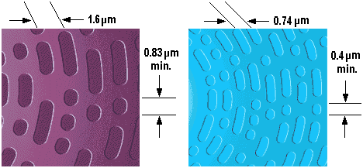
COMPARACIÓN CD-DVD

Slide 121
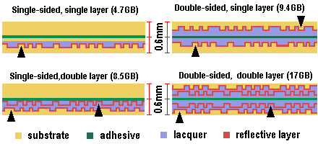
COMPOSICIÓN DEL DVD

Slide 122
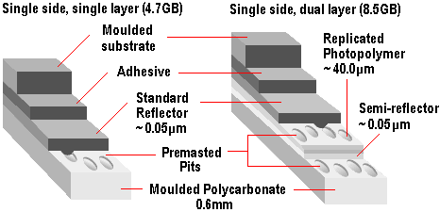
VISTA 3D

Slide 123
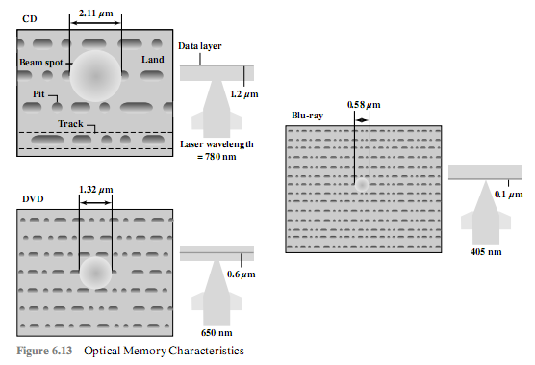
COMPARACIÓN CD – DVD – BLUE RAY

Slide 124
F I N
Primera Parte UNIDAD 3

